Slide 1

Název SŠ: | SOU Uherský Brod
Autor: | Mgr. Věra Dudová
Název prezentace (DUMu): | Česká republika a její sousedé
Název sady: | Výuka občanské nauky v 2. ročníku odborného učiliště
Číslo projektu: | CZ.1.07/1.5.00/34.0369
Datum vzniku: | 1.5.2012 – 30.03.2014
Uvedení autoři, není-li uvedeno jinak, jsou autory tohoto výukového materiálu a všech jeho částí. Tento projekt je spolufinancován ESF a státním rozpočtem ČR.

Slide 2
ANOTACE
Záměrem této sady výukových materiálů s názvem Výuka občanské nauky v 2. ročníku odborného učiliště je aktivizace žáků v hodinách občanské nauky a jejich orientace v základních odvětvích práva, se kterými se mohou setkat ve svém životě. Rovněž další témata jsou vyučována s důrazem na praktický život. Jednotlivé DUMy (prezentace) v této sadě se zabývají především oblastmi práva a postavením člověka ve společnosti.
Konkrétně tato prezentace je zaměřena na Českou republiku a její postavení v Evropě.

Slide 3
Česká republika a její sousedé

Slide 4
Současná ČR
ČR vznikla 1. ledna 1993 rozdělením Československa na dva samostatné státy – Českou republiku a Slovenskou republiku.
Článek 1 Ústavy
(1) Česká republika je svrchovaný, jednotný a demokratický právní stát založený na úctě k právům a svobodám člověka a občana.
(2) Česká republika dodržuje závazky, které pro ni vyplývají z mezinárodního práva.

Slide 5
Novodobá historie
28. října 1918 vznikla po rozpadu Rakouska-Uherska Československá republika. Prvním prezidentem byl T. G. Masaryk.
Demokratický vývoj byl narušen po nástupu Hitlera k moci.
29. 9. 1938 Mnichovská dohoda – ztráta pohraničí.
15. 3. 1939 obsazení českých zemí Německem, vyhlášení Protektorátu Čechy a Morava. Slovensko se stalo samostatným fašistickým státem.

Slide 6
Novodobá historie 2
1939-1945 - 2. světová válka
1945 – obnovení Československa
1948 – nástup komunistů k moci, budování socialistického státu pod vlivem SSSR
1968 – pokus o reformu socialismu, okupace vojsky Varšavské smlouvy
1989 – sametová revoluce, svržení totalitní moci
1993 – rozdělení Československa na dva samostatné státy

Slide 7
demokracie
Demokracie je v překladu vláda lidu. Tímto slovem označujeme politický systém ve státu, kde se na řízení státu mají možnost podílet všichni občané, kde jsou zaručeny svobody občanů a jejich rovnost.
Státní moc kontrolují občané prostřednictvím volených zástupců – zastupitelská demokracie.
Státní moc je rozdělena na zákonodárnou, výkonnou a soudní.

Slide 8
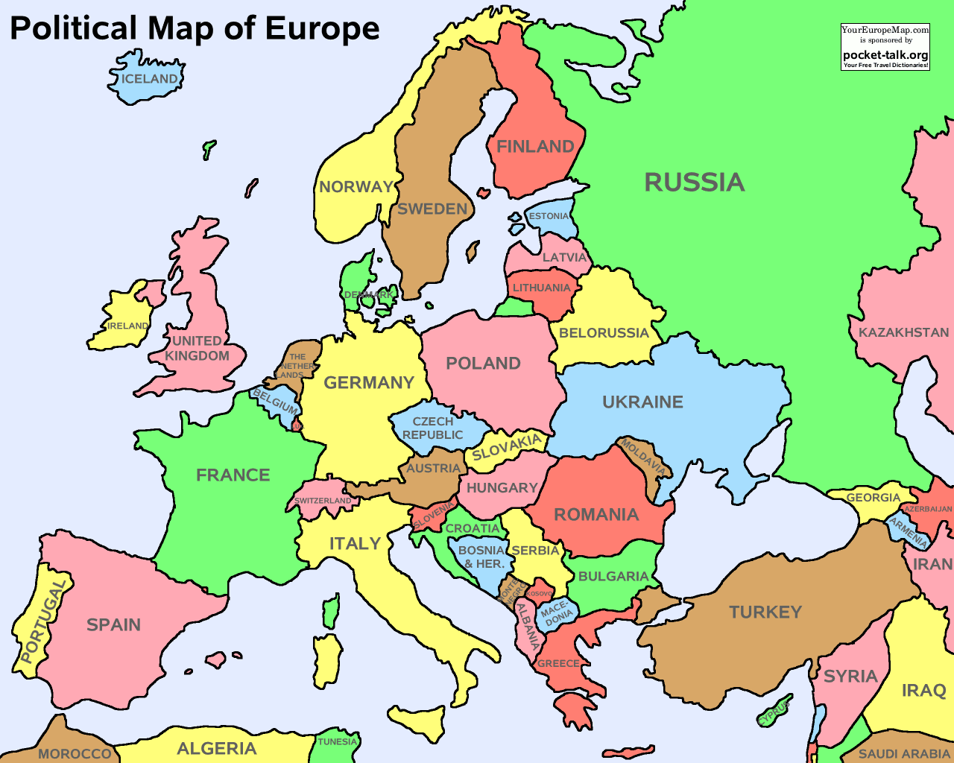
Poloha ČR

Slide 9
POLOHA ČR A ZÁKLADNÍ ÚDAJE
ČR leží uprostřed Evropy
Rozloha: 78864 km čtverečních (řadí dle údajů OSN ČR na 21. místo v Evropě a 115. místo ve světě)
Počet obyvatel: cca 10,5 milionu
Členění: 14 krajů
Hlavní město: Praha (1,2 milionu obyvatel)
Nejvyšší bod: Sněžka (1602 m n. m.)

Slide 10
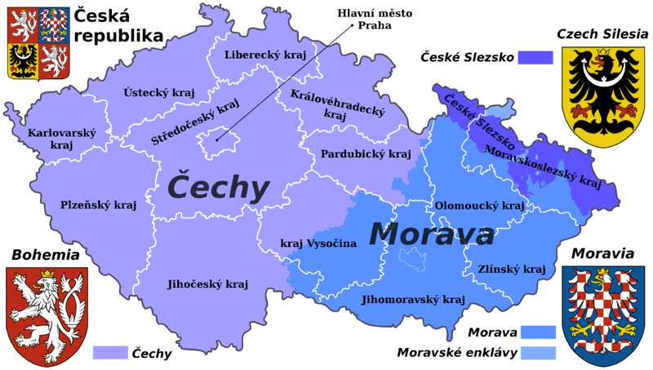
Členění ČR na kraje

Slide 11
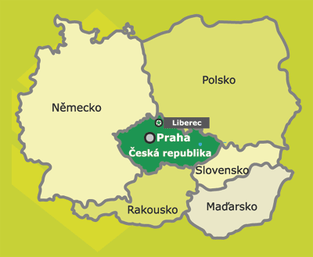
ČR a její sousedé
ČR má 4 sousedy
Nejdelší hranice je s Německem
Nejkratší na východě se Slovenskem
Na severu sousedíme s Polskem, na jihu s Rakouskem

Slide 12
Vztahy se sousedy
Slovensko – nejužší vztahy, společný vývoj, není jazyková bariéra
Polsko – podobný historický vývoj, bývalý socialistický stát, i nyní podobné problémy, společné členství ve Visegrádské čtyřce (uskupení čtyř středoevropských států: České republiky, Maďarska, Polska a Slovenska ustavené roku 1991)
Vztahy s Rakouskem a Německem jsou v souladu s mezinárodním právem. Některé sporné otázky, týkající se zejména minulosti, jsou předmětem jednání.

Slide 13
Kontrolní otázky
1. Kdy vznikla Česká republika ?
2. Co víte o následujících datech z naší historie:
28. 10. 1918, 29. 9. 1938, léta 1939 – 1945,
8. 5. 1945, rok 1948, rok 1968, rok 1989,
1. 1. 1993 ?
3. Vysvětli pojem demokracie ?
4. Se kterými státy naše republika sousedí ?
5. Jaké je územní členění naší republiky ?
Ve kterém kraji bydlíš ?
6. Co je Visegradská čtyřka ?

Slide 14
zdroje
[1] KOVAŘÍKOVÁ, Hana. Občanská výchova pro odborná učiliště III. Nakladatelství Septima, Praha 2006, ISBN 80-7216-234-9
NEZNÁMÝ. ruzovyfantomas [online]. [cit. 26.12.2012]. Dostupný na WWW: http://ruzovyfantomas.blog.cz/1011/politicka-mapa-evropy
NEZNÁMÝ. brumlik [online]. [cit. 26.12.2012]. Dostupný na WWW: http://www.brumlik.estranky.cz/clanky/vlastiveda/5.rocnik.3/
NEZNÁMÝ. Ústava České republiky [online]. [cit. 26.12.2012]. Dostupný na WWW: http://www.psp.cz/docs/laws/constitution.html

